Slide 1
Städning – ett gemensamt ansvar
Enheten för smittskydd och vårdhygien 2025

Slide 2
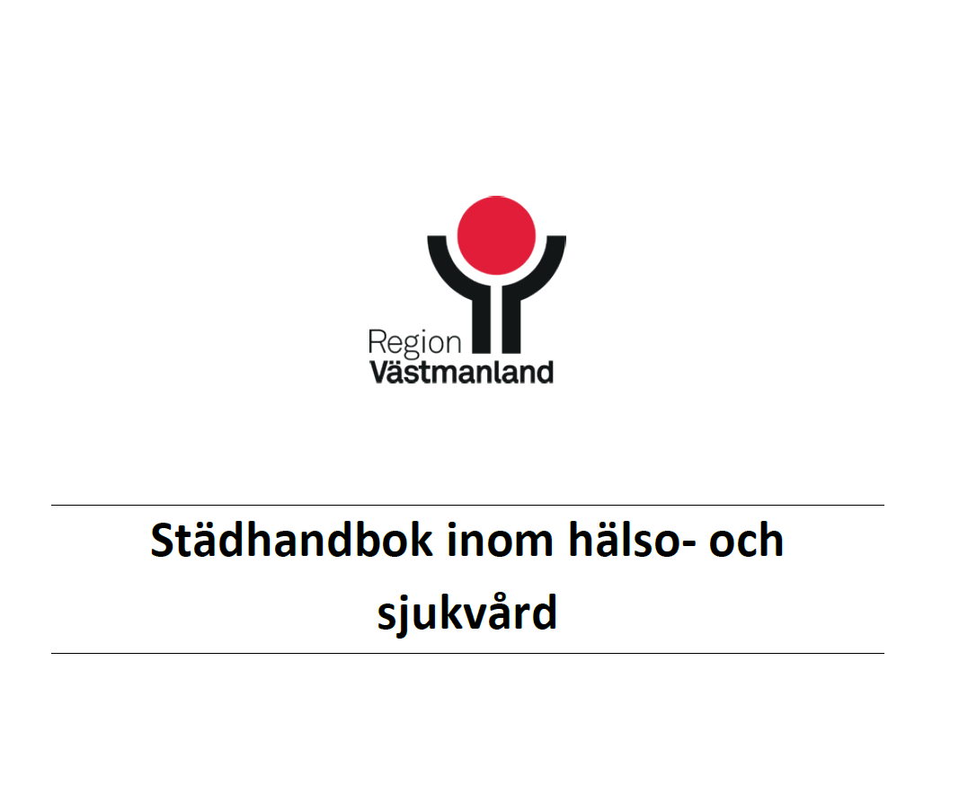
Städhandbok inom hälso- och sjukvård
Allmänt om städning
Gränsdragningslista – vem gör vad?
Gemensamma hygienutrymmen
Bilaga 3, 6, 7 och 8 beskriver
slutstädning för vårdrum och
hygienutrymme

Slide 3
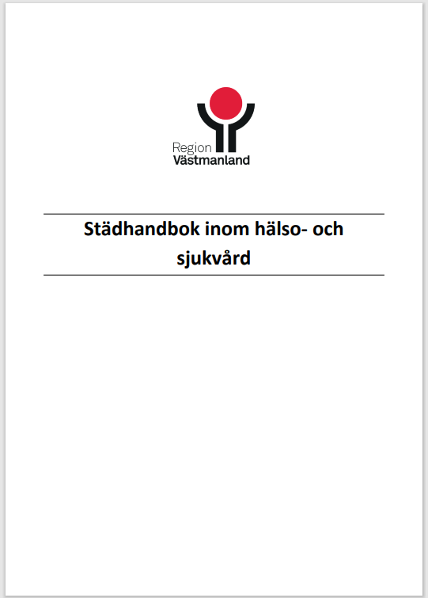
Inledning städhandboken:
Inom hälso- och sjukvård ställs höga krav på städning och god hygienisk standard är grundläggande för att förebygga vårdrelaterade infektioner och smittspridning.
Städning är ett gemensamt ansvar mellan vårdpersonal, städ- och servicemedarbetare och bygger på en tydlig kommunikation och samarbete.
Städningen ska utföras på samma sätt oavsett vilken medarbetarkategori som utför den.

Slide 4
Ansvar vårdpersonal
Vårdpersonal ansvara för:
att ge relevant information om förutsättningarna så att städ- och servicemedarbetare ska kunna utföra en korrekt städning.
att ytor som ska städas hålls fria från föremål.
daglig översyn av vårdplatsen och att vid behov utföra punktdesinfektion och punktstädning. Vårdplatsen innefattar patientnära ytor som sängbrits, sängbord och vårdpanel.
påfyllning och tömning av tvätt i omklädningsrum. Förbrukningsartiklar ska finnas tillgängligt att köpa ut från respektive verksamhets logistikförråd.

Slide 5
Grundläggande regler vid städning – vårdpersonal och samlad service
Följ basala hygienrutiner och klädregler.
Använd rent städmaterial och bearbeta ytorna noggrant.
Håll rent och orent material åtskilt under hela städningen.
Städa alltid från rent till smutsigt, uppifrån och ned.
Byt engångsduk/mikrofiberduk mellan varje rum. Vid patientnära städning byts engångsduk för varje del (till exempel säng, brits, sängbord, vårdpanel) som ska avtorkas. Beroende på grad av nedsmutsning kan flera byten behövas.
Vid städning i vårdmiljö (vårdavdelning och mottagning) byts mopp för varje rum. Beroende på grad av nedsmutsning kan flera moppar behövas. Städa golvet sist och arbeta ut mot dörren. Moppa golvet med överlappning, det vill säga moppa lite över ytan som redan moppats.
Använd mopp eller engångsduk/mikrofiberduk doppas aldrig i hink med rengöringslösning eller vatten. Lägg använd mikrofiberduk och mopp i avsedda tvättsäckar för smutstvätt. Engångsduk slängs i soppåse.
Använd sopset för att ta upp lös smuts som samlats efter avslutad moppning.

Slide 6
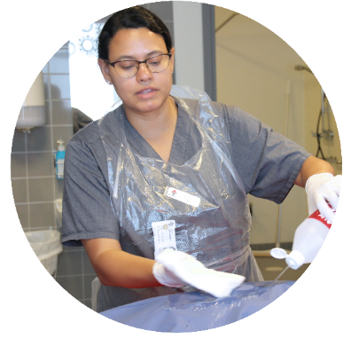
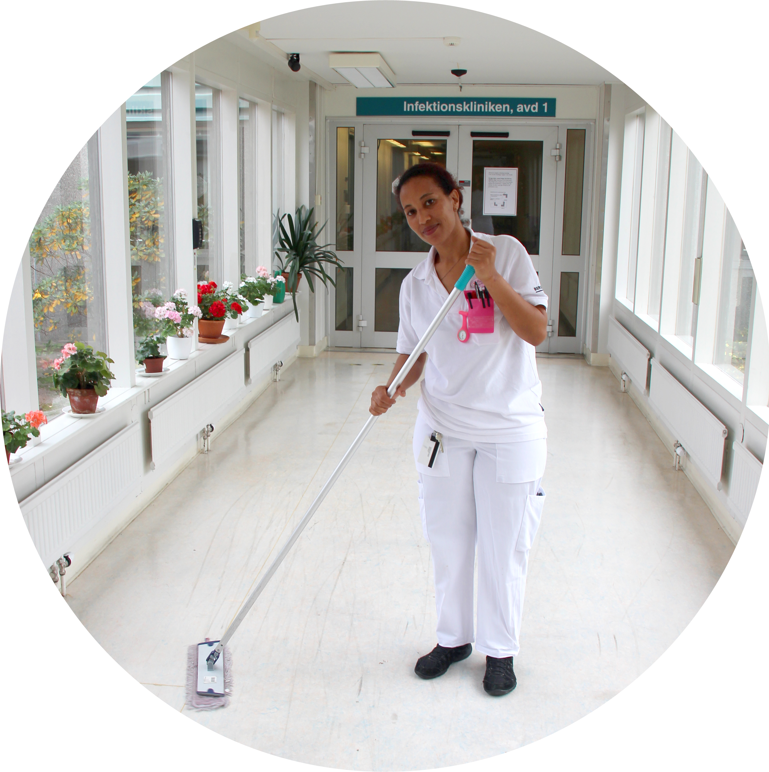
Olika typer av städning
Daglig översyn Vårdpersonalens ansvar
Punktstädning och punktdesinfektion
Den som upptäcker spill och stänk i miljön ansvarar för att utföra detta.
Slutstädning
När en vårdplats blir ledig så ska den slutstädas. Slutstädningen utförs av vårdpersonal eller medarbetare från Samlad Service. Rummet förbereds för nästa patient genom att ytor enligt instruktion bearbetas med ytdesinfektionsmedel med rengörande effekt.
Regelmässig städning
Städning efter regelbundna frekvenser enligt avtal. Regelmässig städning utförs av flera av enheterna inom Samlad Service
Notes:
Regelmässig städning- städning som utförs med en viss frekvens
Punktstädning- avser övrigt spill och stänk( mat, dryck,eller läkemedel) och innebär att detta torkas upp direkt med rengörningsmedel och vatten. Använd engångstorkduk.
Punktdesinfektion- innebär att spill och stänk av smittsamt material och kroppsvätskor torkas upp direkt. Torka först upp spill/stänk med torkpapper. Desinfektera därefter ytan med alkoholbaserat ytdesinfektion med rengörande effekt.
Daglig översyn av de ytor/rum som nämns i punkt 7, Ansvarsområden för vård- och städpersonal. Vårdpersonalens ansvarar också för punktstädning och punktdesinfektion.
Punktdesinfektion och punktstädning
Den som upptäcker spill och stänk ansvarar för att utföra punktdesinfektion och punktstädning.
Punktdesinfektion innebär att spill och stänk av smittsamt material och kroppsvätskor torkas upp direkt. Torka först upp spill/stänk med torkpapper. Desinfektera därefter ytan med ett alkoholbaserat ytdesinfektionsmedel med rengörande effekt.
Punktstädning avser övrigt spill och stänk (mat, dryck eller läkemedel) och innebär att detta torkas upp direkt med rengöringsmedel och vatten. Använd engångs torkduk.
Daglig översyn av de ytor/rum som nämns i punkt 7, Ansvarsområden för vård- och städpersonal. Vårdpersonalens ansvarar också för punktstädning och punktdesinfektion.
Daglig översyn

Slide 7
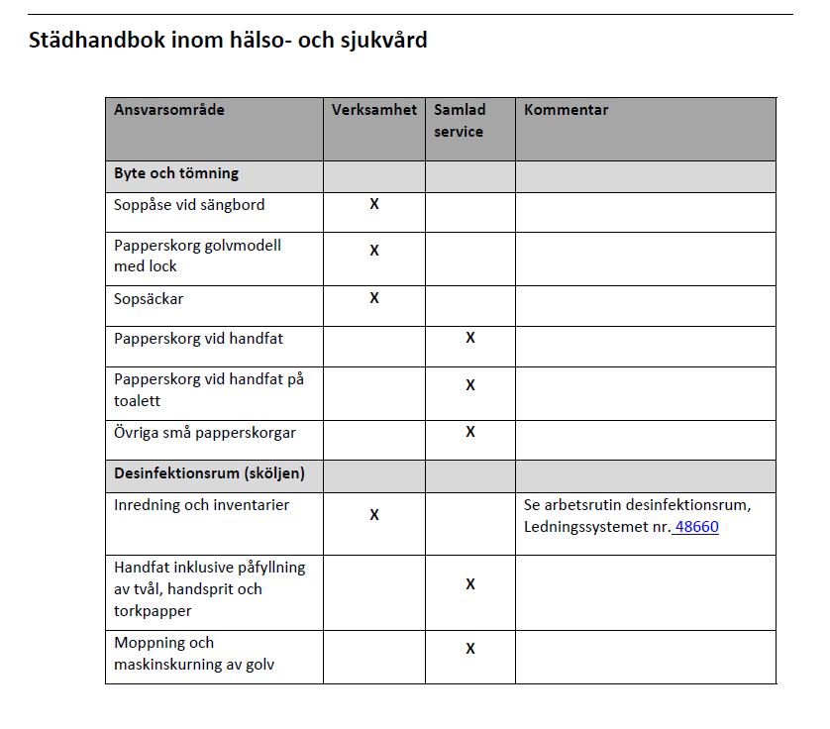
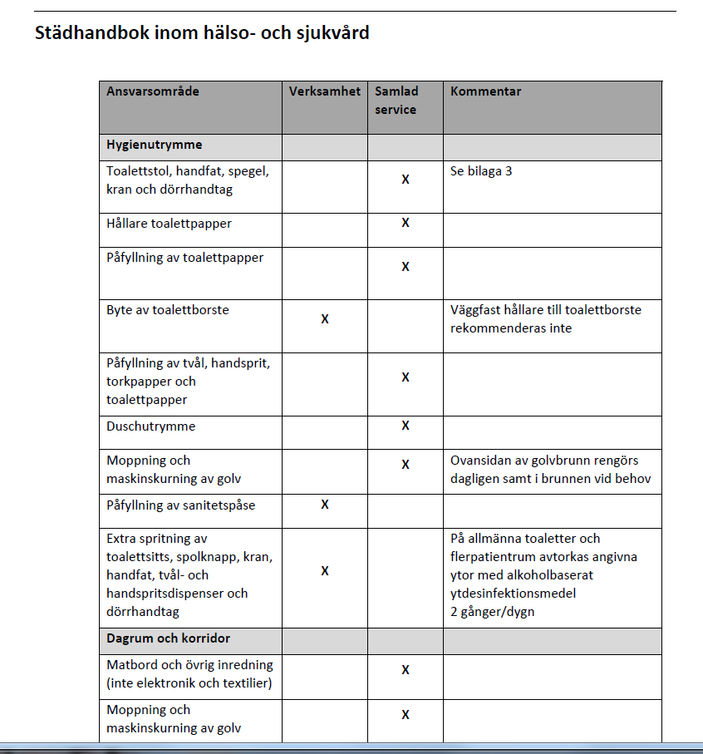
Gränsdragningslista – vem gör vad verksamhet och Samlad service sidor 18, 19, 20, 21

Slide 8
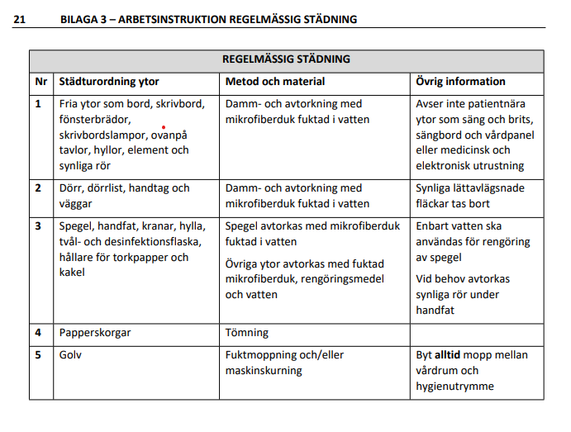
Regelmässig städning – vad gör samlad service och vad gör vårdpersonal
Daglig patientnära städning - Vårdpersonal
Rengör mekaniskt patientnära ytor och tagställen som handtag, sängbord, sängpanel, lampa, dävert, sänggrindar och larmknappar i vårdrummet. Tänk även på kanter, ovan- och undersida på möbler och utrustning.
Byt engångsduk/mikrofiberduk mellan varje rum. Vid patientnära städning byts engångsduk för varje del (till exempel säng, brits, sängbord, vårdpanel) som ska avtorkas. Beroende på grad av nedsmutsning kan flera byten behövas.
Kritiska punkter/frekventa tagställen kan behöva kompletteras med ytdesinfektion.

Slide 9
Desinfektion av allmänna patienttoaletter – vårdpersonal
Utöver regelmässig städning ska vårdpersonal på vårdavdelning och mottagning utföra desinfektion av allmänna patienttoaletter. Två gånger per dag eller oftare vid behov avtorkas handfat, kranar, belysningsknapp, dörrhandtag och toalettstol med alkoholbaserat ytdesinfektionsmedel med rengörande effekt.
Toalettborste byts en gång per månad samt vid behov. Toalettpapper byts alltid när toaletten har varit avdelad för smittsam patient.

Slide 10
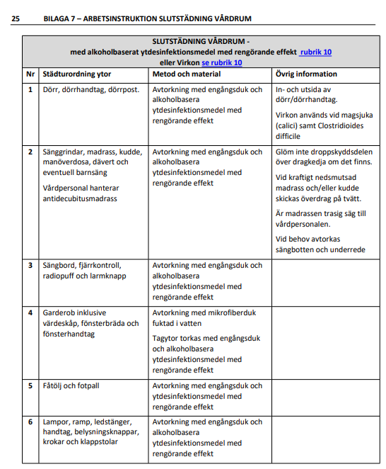
Bilaga 7 - Slutstädning vårdrum
Slutstädningen utförs av vårdpersonal eller medarbetare från Samlad Service.

Slide 11
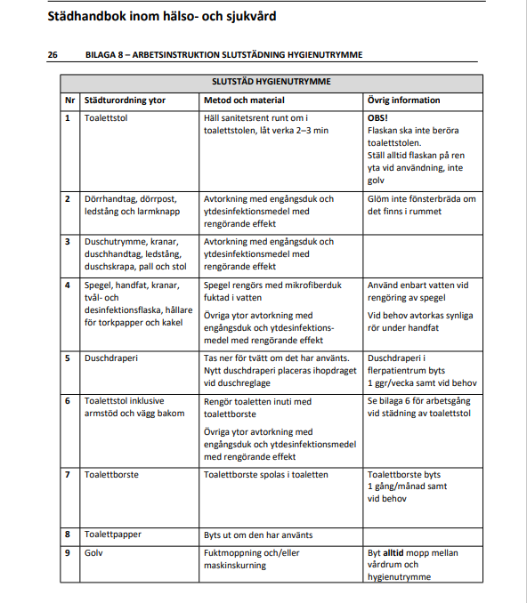
Bilaga 8 - Slutstädning hygienutrymme
Slutstädningen utförs av vårdpersonal eller medarbetare från Samlad Service.

Slide 12
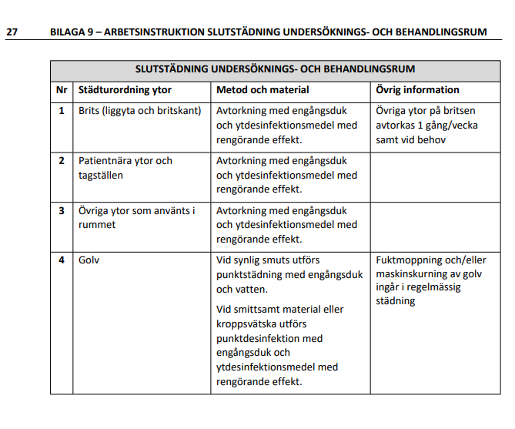
Bilaga 9- Slutstädning undersökningsrum och behandlingsrum
Slutstädningen utförs av vårdpersonal eller medarbetare från Samlad Service.

Slide 13
Patientsäkerhet – allt hänger ihop
Städning
Vårdhygien

